Slide 2
Herzlich Willkommen
Storage: DAS, SAN, NAS – ein Überblick
Präsentation von Thomas Muggendobler
17. Mai 2017

Slide 3
Inhaltsangabe
Speicherlösungen im Laufe der Zeit
… vor dem IT-Zeitalter 4
… IT-Zeitalter 6
Die verschiedenen Storage-Ansätze
DAS 9
SAN 14
NAS 19
Aktueller Stand und Ausblick
24

Slide 4
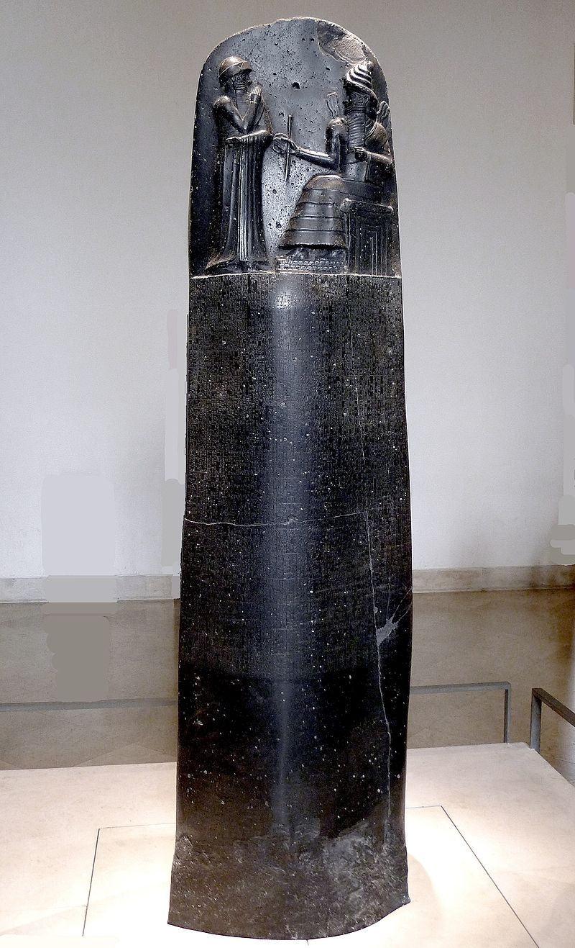
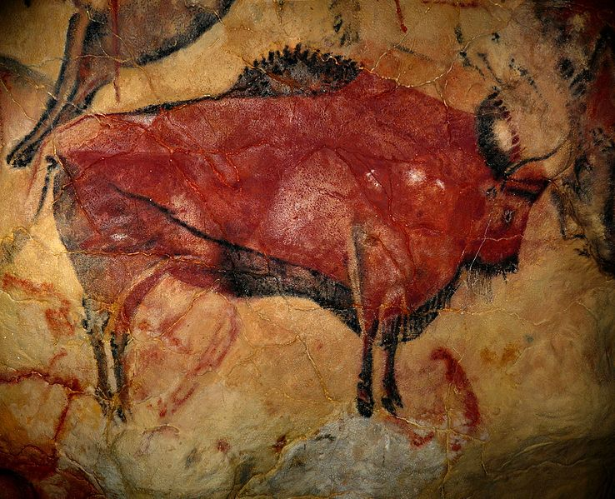
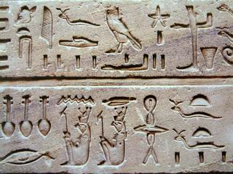
Speicherlösungen im Laufe der Zeit
Eine kurze Entwicklungsgeschichte
… vor dem IT-Zeitalter
Höhlenmalerei ab ca. 40.000 BP
Ägyptische Hieroglyphen ab ca. 3.200 v. Chr.
Keilschrift auf Codex Hammurapi ca. 1.800 v. Chr.
Quelle: https://commons.wikimedia.org
Speicherlösungen im Laufe der Zeit

Slide 5
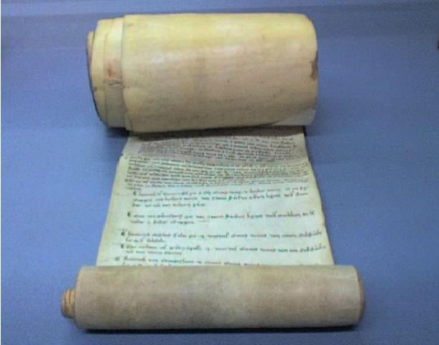
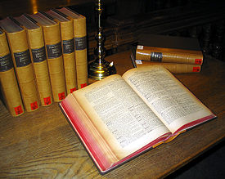
Speicherlösungen im Laufe der Zeit
Eine kurze Entwicklungsgeschichte
… vor dem IT-Zeitalter
Schriftrolle Griechenland ca. 600 v. Chr.
Buchdruck ab ca. 1450 n. Chr.
E-Book Durchbruch mit Amazon Kindle November 2007
Quelle: https://commons.wikimedia.org
Speicherlösungen im Laufe der Zeit

Slide 6
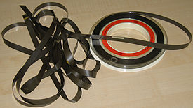
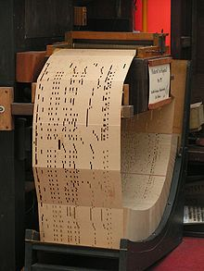
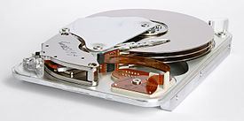
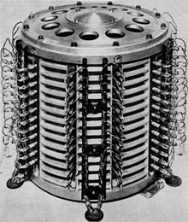
Speicherlösungen im Laufe der Zeit
Eine kurze Entwicklungsgeschichte
… IT-Zeitalter
Magnetband ab 1940
Festplattenlaufwerk ab 1980 im PC Bereich (Mainframe schon vorher)
Lochkarte 19. Jahrhundert
Quelle: https://commons.wikimedia.org
Trommelspeicher Verbreitung ab 1950
Speicherlösungen im Laufe der Zeit

Slide 7
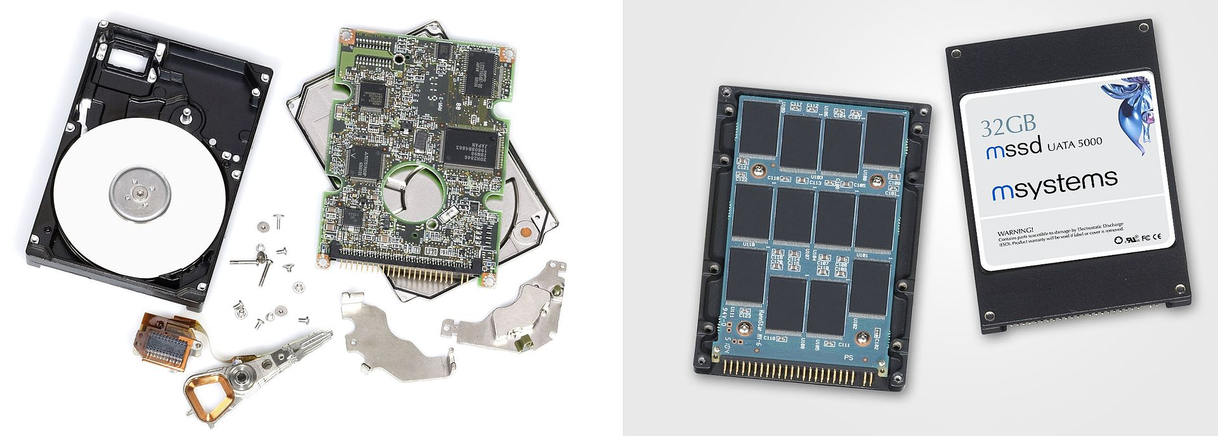
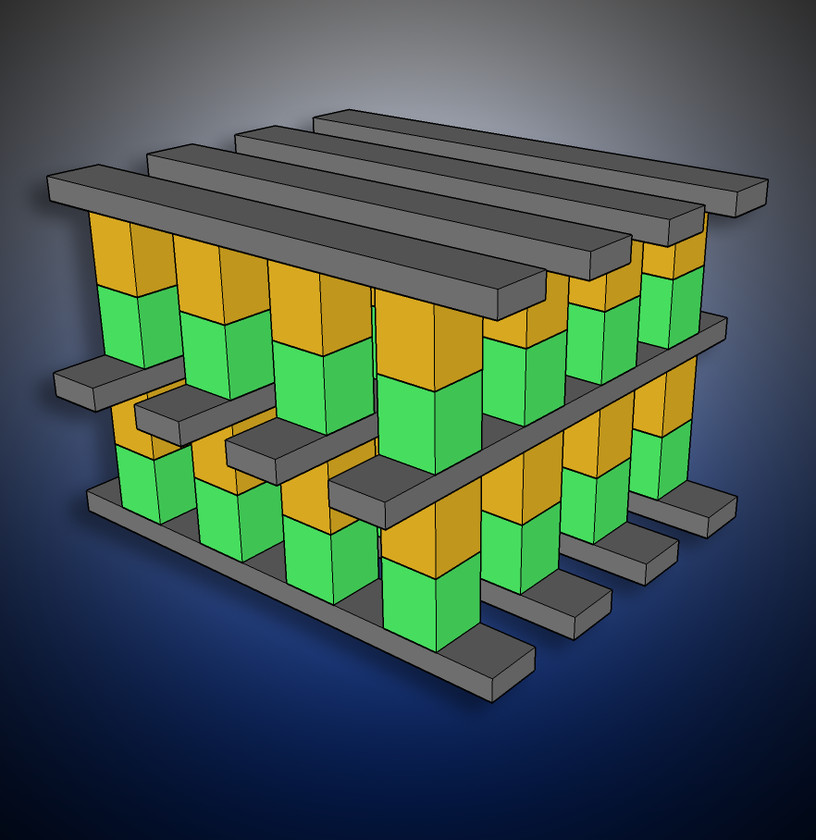
Speicherlösungen im Laufe der Zeit
Eine kurze Entwicklungsgeschichte
… IT-Zeitalter
Herkömmliches Festplattenlaufwerk (links)
SSD (rechts)
3D XPoint
Quelle: https://commons.wikimedia.org
Speicherlösungen im Laufe der Zeit

Slide 8
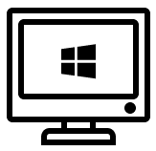
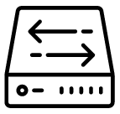
Die verschiedenen Storage-Ansätze
DAS
SAN
NAS
Clients
Clients
Clients
Ethernet Switch
Ethernet Switch
Ethernet Switch
Servers
Storage
Servers
Storage
FC Switch
Servers
NAS
Storage-Systems
Die verschiedenen Storage-Ansätze

Slide 9
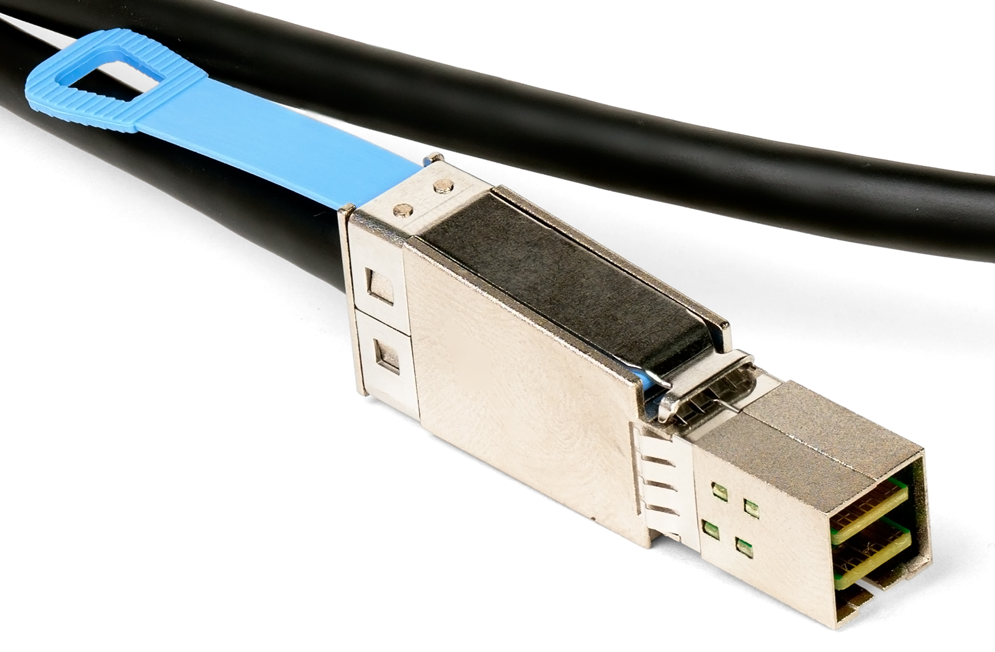
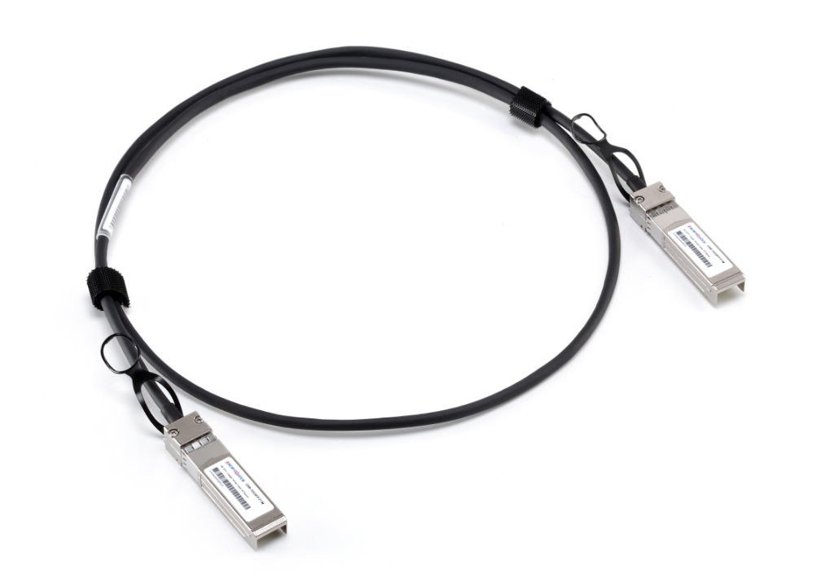
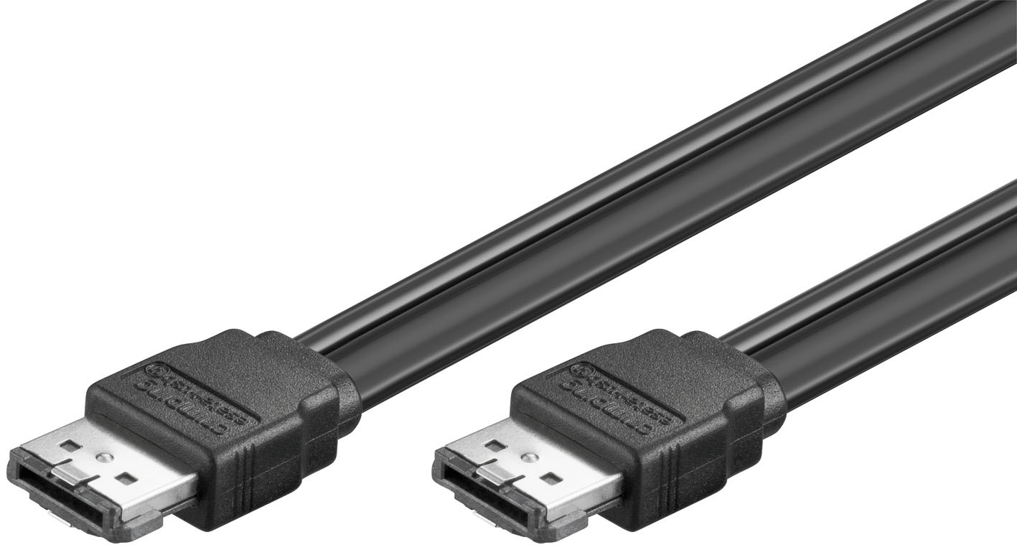
Direct Attached Storage
Anschlussarten
SAS – Serial Attached SCSI
FC-P2P – Fibre Channel Point to Point
Alle blockorientierte Übertragungsprotokolle:
ATA/ATAPI
FireWire
eSATA
USB mit UAS
Die verschiedenen Storage-Ansätze

Slide 10
Direct Attached Storage
Infrastruktur
Clients
Ethernet Switch
Punkt zu Punkt Verbindung
Storage
SAS
SAS
Storage
Servers
Die verschiedenen Storage-Ansätze

Slide 11
Direct Attached Storage
Stärken und Schwächen
+
-
Geringer Hardwareaufwand
Geringe Kosten
Kein zusätzlicher Protokollstack
Konzeptionell sehr performant
Kein Protokolloverhead
Geringe Laufzeiten / Latenzen
Exklusiv an einem Host Ausnahme: SAS MPIO (Multipath IO) für Dual-Controller Systeme
Eingeschränkte Skalierbarkeit in der Kapazität (nur Scale-Up)
Eingeschränkte Entfernung vom Host zum Storage (bei SAS = max. 10 m)
Die verschiedenen Storage-Ansätze

Slide 12
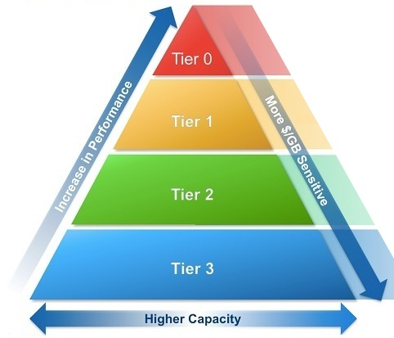
Direct Attached Storage
Einsatzbereiche
Hohe Anforderungen an Performance (Tier 0 und Tier 1 Storage)
Bsp. Datenbankanwendungen, Caching
Kurze Distanz zum Host
Exklusiv für einen Host (Ausnahme SAS MPIO für Dual Controller Systeme)
Keine hohe Skalierbarkeit gefordert
Kleines Budget (keine zusätzliche Kosten für Infrastruktur)
Die verschiedenen Storage-Ansätze

Slide 13
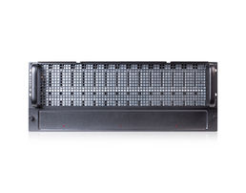
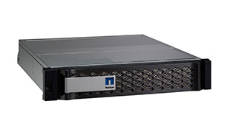
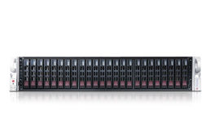
Direct Attached Storage
Beispiele
JBOD / JBOF https://www.thomas-krenn.com/de/produkte/storage-systeme/jbod-systeme.html
RAID-System (Beispiel NetApp E2800 Series) https://www.thomas-krenn.com/de/produkte/storage-systeme/netappstorage.html
Jx460
NetApp E2800
J1224
Die verschiedenen Storage-Ansätze

Slide 14
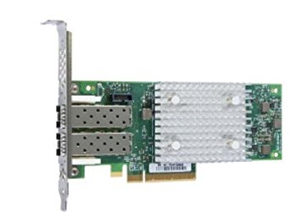
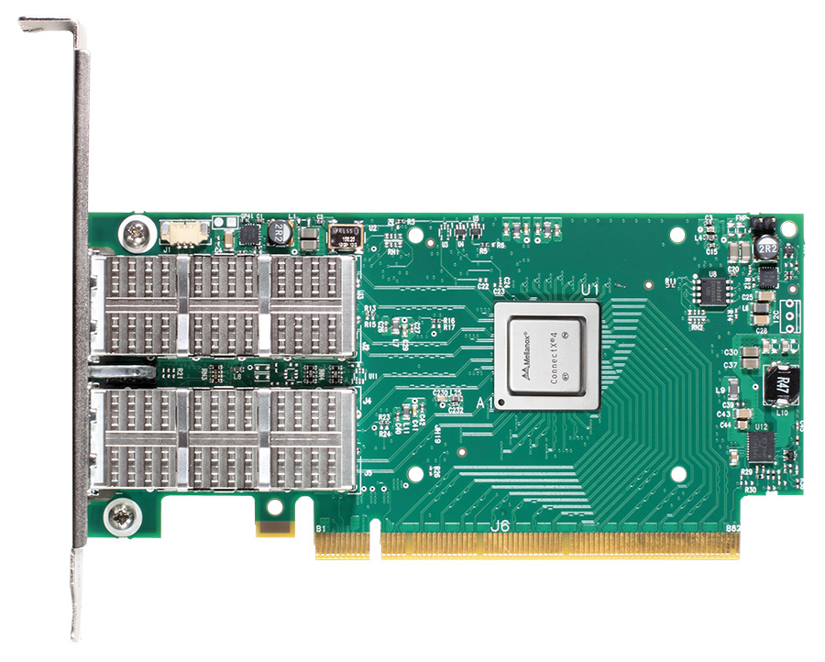
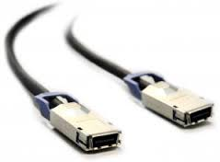
Storage Area Network
Anschlussarten
Fibre Channel HBA mit SFP+ Transceiver (Hersteller: z. B. Qlogic, Broadcom/Emulex)
InfiniBand (Hersteller: z. B. Mellanox)
Blockbasierter Zugriff
Die verschiedenen Storage-Ansätze

Slide 15
Storage Area Network
Infrastruktur
Clients
Ethernet Switch
Servers
FC Switch
Storage-Systems
Die verschiedenen Storage-Ansätze

Slide 16
Storage Area Network
Stärken und Schwächen
+
-
Direkte Erreichbarkeit aller Komponenten im SAN untereinander
Hohe Transferraten
Größere Distanzen möglich als bei DAS
Kosteneinsparung durch Speicherkonsolidierung (zentrales Storage und Tape-Library)
Einfacherer Administrationsaufwand durch Zentralisierung
Weitere dedizierte Infrastrukturebene für Storage
Probleme mit der Interoperabilität (der verschiedenen Hersteller untereinander)
Hochpreisige Hardware-Komponenten (FC-HBA, Switch, Transceiver)
Komplizierte Konfiguration und Administration (z. B. Zoning)
Spezialwissen / Schulungen notwendig
Die verschiedenen Storage-Ansätze

Slide 17
Storage Area Network
Einsatzbereiche
Hohe Anforderungen an Performance (Tier 0 und Tier 1 Storage)
Wenn Infrastruktur bereits vorhanden auch für Tier 2 und Tier 3
Datenbank-Anwendungen
Storage-Konsolidierung
Zentrales blockbasiertes (shared) Storage
Virtualisierung
Cluster (bei Verwendung eines Cluster-Filesystems)
Die verschiedenen Storage-Ansätze

Slide 18
Storage Area Network
Beispiele
NetApp (E-Series, FAS-Series) https://www.thomas-krenn.com/de/produkte/storage-systeme/netappstorage.html
DELLEMC VNX Series
NetApp E2800
Die verschiedenen Storage-Ansätze

Slide 19
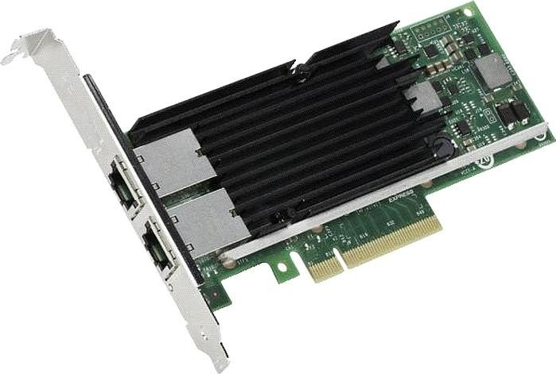
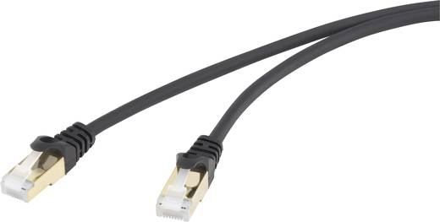
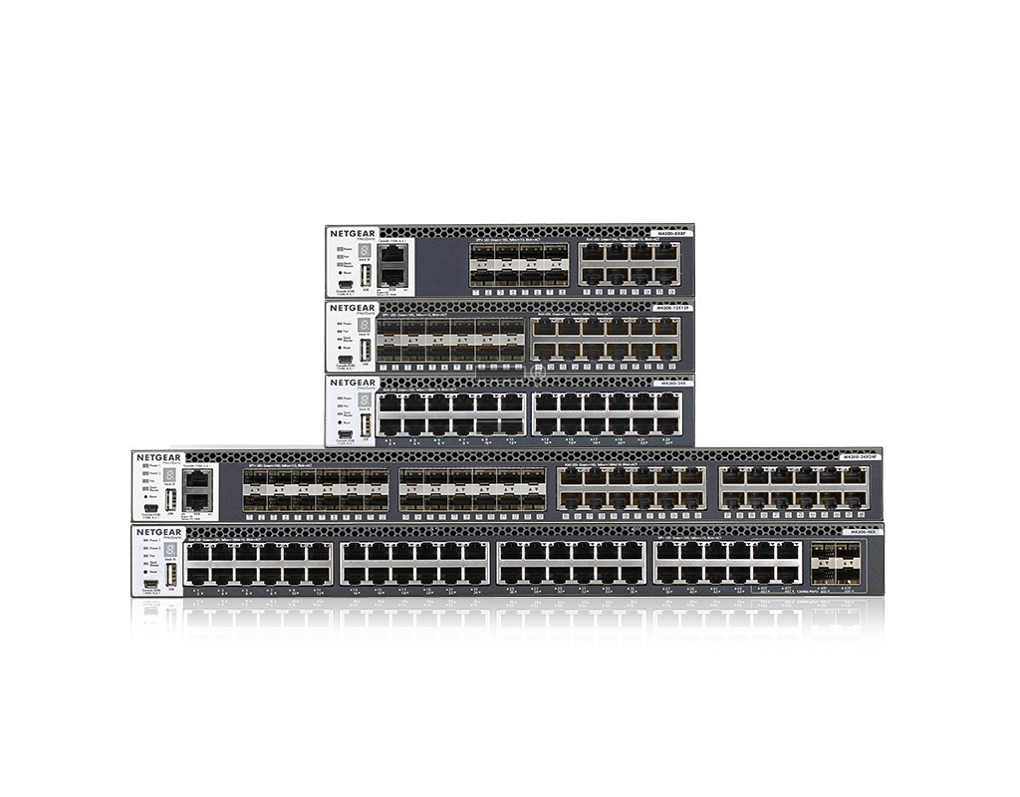
Network Attached Storage
Anschlussarten
Standard Netzwerk-Controller Interfaces
1 Gbit/s
10 Gbit/s
RJ45
SFP+
QSFP
SFP28
Die verschiedenen Storage-Ansätze

Slide 20
Network Attached Storage
Infrastruktur
Clients
Ethernet Switch
NAS
Servers
Die verschiedenen Storage-Ansätze

Slide 21
Network Attached Storage
Stärken und Schwächen
+
-
Einfache Anbindung an bestehendes Netz
Mit dediziertem 10 Gbit/s LAN im Realbetrieb auch Alternative zu FC-SAN
Einfache Anbindung an Clients
Einfacher konkurrierender Zugriff mehrerer Clients dank Networking-Filesystem (SMB/CIFS, NFS)
Kompatibilität und Operabilität gewährleistet
Darunter liegendes TCP/IP Protokoll nicht für Storage-Traffic optimiert (relativ großer Protokoll Overhead)
Optimierung durch Verwendung von Jumbo-Rames (MTU 9000) möglich
Zusätzliche hohe Belastung des vorhandenen LANs
Optimierung durch dediziertes Storage-Netz mit hoher Bandbreite (10 Gbit/s)
Die verschiedenen Storage-Ansätze
Notes:
Einfache Anbindung an bestehendes Netz: Kein Spezialwissen erforderlich, Netzwerkkenntnisse meist schon vorhanden
File-System Management auf Storage ausgelagert, zusätzliche Last wird vom Host genommen.

Slide 22
Network Attached Storage
Einsatzbereiche
Tier 2 und Tier 3
Mit 10 Gbit/s und All-Flash Systemen auch Tier 1 und teileweise Tier 0
Backup-to-disk
Archivierung / Langzeit-Archivierung
Video-Surveillance
Streaming
Speicherkonsolidierung
Viele NAS bieten auch blockbasierten Speicher an (z. T. über Ethernet, z. T. auch SAN und FC -> Unified Storage)
Die verschiedenen Storage-Ansätze
Notes:
Hier sieht man, dass NAS dank neuer Technologien (hohe Bandbreiten >= 10 Gbit/s, SSD/All-Flash, SDS) immer mehr in den SAN-Markt eindringt und man merkt deutlich, dass die Nachfrage nach SAN-Lösungen sinkt.

Slide 23
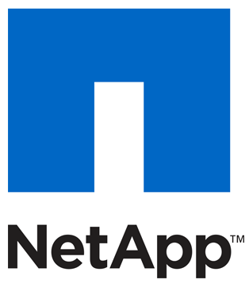
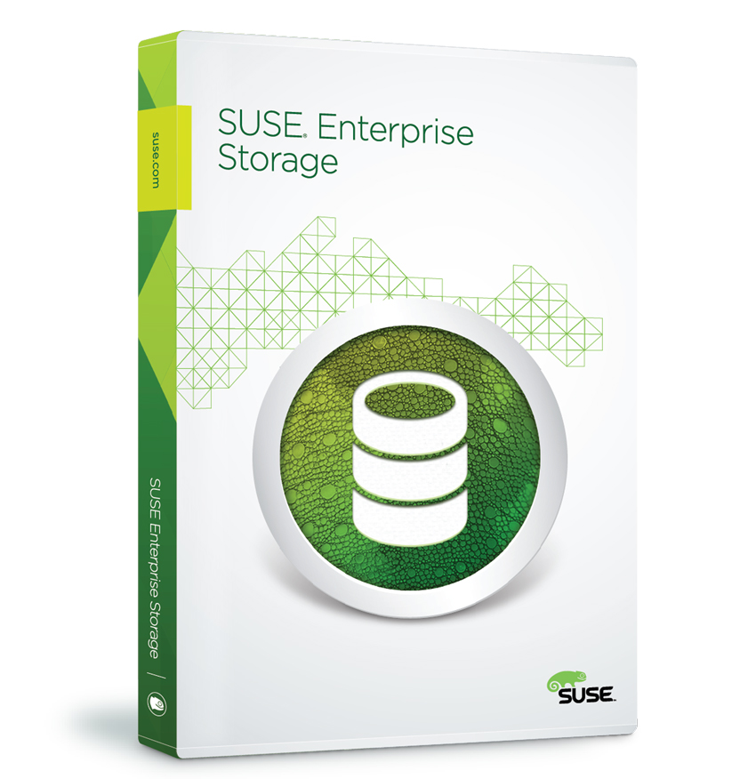
Network Attached Storage
Beispiele
Synology https://www.thomas-krenn.com/de/produkte/storage-systeme/synology-nas.html
NetApp FAS Series https://www.thomas-krenn.com/de/produkte/storage-systeme/netappstorage.html
Software Defined Storage
Open-E Jovian DSS https://www.thomas-krenn.com/de/produkte/storage-systeme/joviandss-open-e.html
NexentaStor https://www.thomas-krenn.com/de/produkte/storage-systeme/nexenta-storage.html
SUSE Enterprise Storage https://www.thomas-krenn.com/de/produkte/appliances/suse-enterprise-storage.html
Fast-LTA https://www.thomas-krenn.com/de/produkte/storage-systeme/fast-lta.html
Die verschiedenen Storage-Ansätze
Notes:
Beispiele aus unserem Shop. Auf dem Markt gibt es aktuell eine schier endlose Zahl an Hersteller. Vor allem der Software Defined Storage Markt wächst immer noch sehr gut.

Slide 24
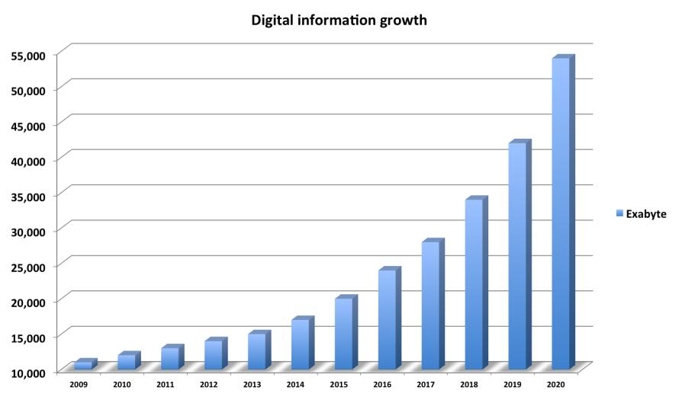
Aktueller Stand und Ausblick
Trend
Quelle: IDC http://www.tecchannel.de/a/software-defined-storage-wird-zum-muss,2067830
Aktueller Stand und Ausblick
Notes:
IDC Prognose aus 2016. 2013 wurden für 2020 „nur“ 40 Zettabytes prognostiziert.

Slide 25
Aktueller Stand und Ausblick
SDS - Software Defined Storage
Basiert auf Standard-Serverhardware
Abstimmung der einzelnen Komponenten (SSD, HDDs, RAID-Controller / HBA, CPU, RAM, usw.) individuell auf die jeweilige Software Defined Storage Lösung und auf den jeweiligen Use-Case
Unterschiedliche Technologien optimiert auf verschiedene Use-Cases
Scale-Up SDS auf ZFS-Basis (Open-E JovianDSS, NexentaStor)
Scale-Out SDS auf Basis von ceph (SUSE Enterprise Storage)
Hyperconverged SDS für Virtualisierung (VMware vSAN, StorMagic SvSAN)
SDS verfügbar sowohl als Enterprise-Storage Variante inkl. Subskriptionen und Support als auch als OpenSource Alternativen
Aktueller Stand und Ausblick

Slide 26
Fragen?
???
Fragen?

Slide 27
Vielen Dank
für Ihre Aufmerksamkeit!

